Slide 1
«Ας παίξουμε με τις σκιές»
97^{ο} Νηπιαγωγείο Θεσσαλονίκης

Slide 2
Φως – σκιά
&
Το παιχνίδι αρχινά…!!!

Slide 3
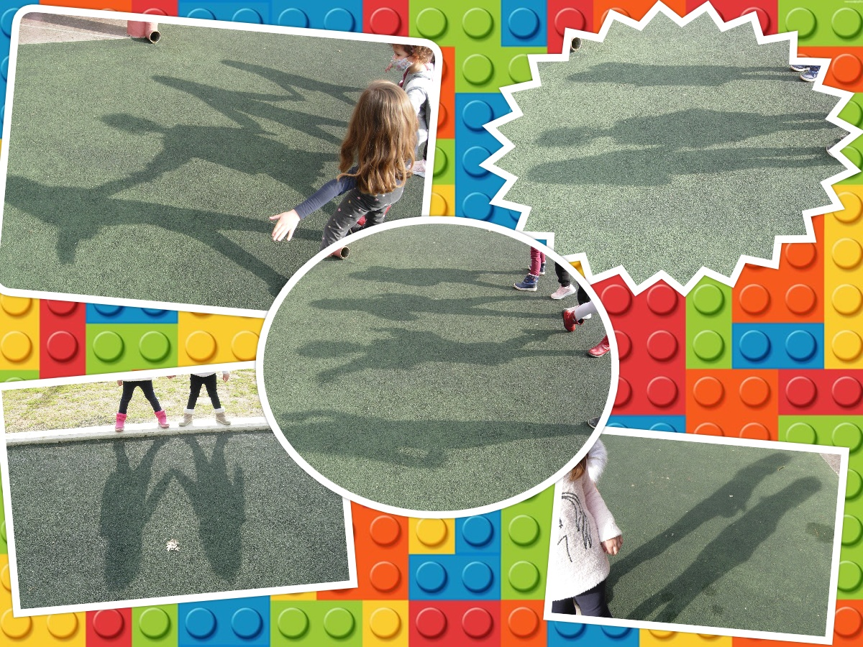
Στην αυλή

Slide 7
Στην τάξη

Slide 8
Στη σκιά του χειμώνα

